Slide 1
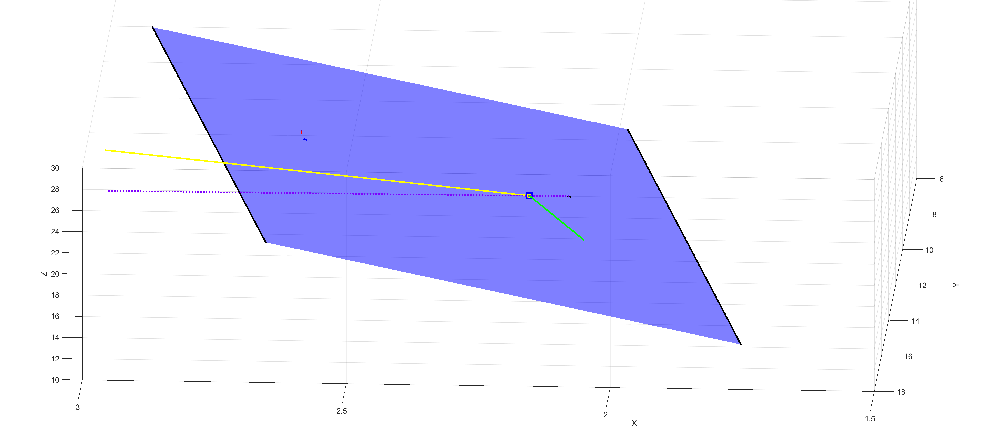


P_{c}
$$\overline{T}$$
V_{out}
P_{b}
P_{a}
$$\vec{N}$$
V_{in}

